Slide 1
해커톤 본선경진대회
#원도심의_환경안전(CPTED), #주거복지, #푸드테크
#청년이_만드는_지속가능한_로컬라이징_프로젝트
#IT, #CT, #BT, #NT
2023. 11. 03.(금)
우송대학교 교수회의실

Slide 2


참여대학: 대전대학교
팀 명: 대안
주제 : S.M.S(Smart Mirror System)
팀장 및 팀원:
- 팀장 이홍교
- 팀원 채민기, 임하민, 양기택, 이남경

Slide 3


01
02
03
04
05
문제인식
해결방안
아이템 소개
창업 가능성
팀 구성

Slide 4
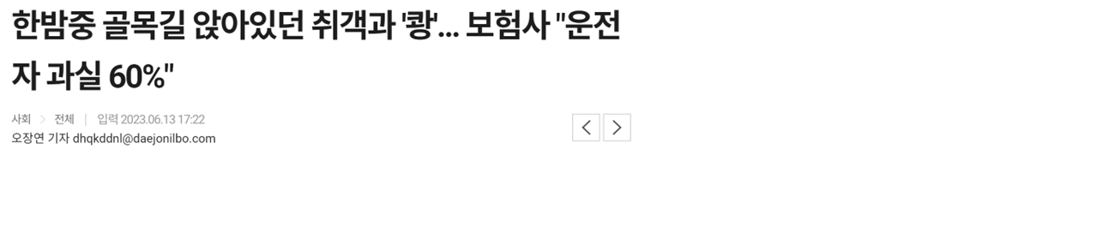
문제인식
∙ 지역사회 문제 해결 연계성
대전 원도심인 인동과 소제동은 길이 좁고, 시야확보가 불편한 골목길이 많음, 사고발생시 사망하는 사람의 비율이 44%로 높음
인동과 소제동에 거주하시는 주민과 그 근처 중고등학교 학생들의 안전을 위해서 골목길에서 사람을 감지 후 빛으로 알려주는 시스템이 필요함.

Slide 5
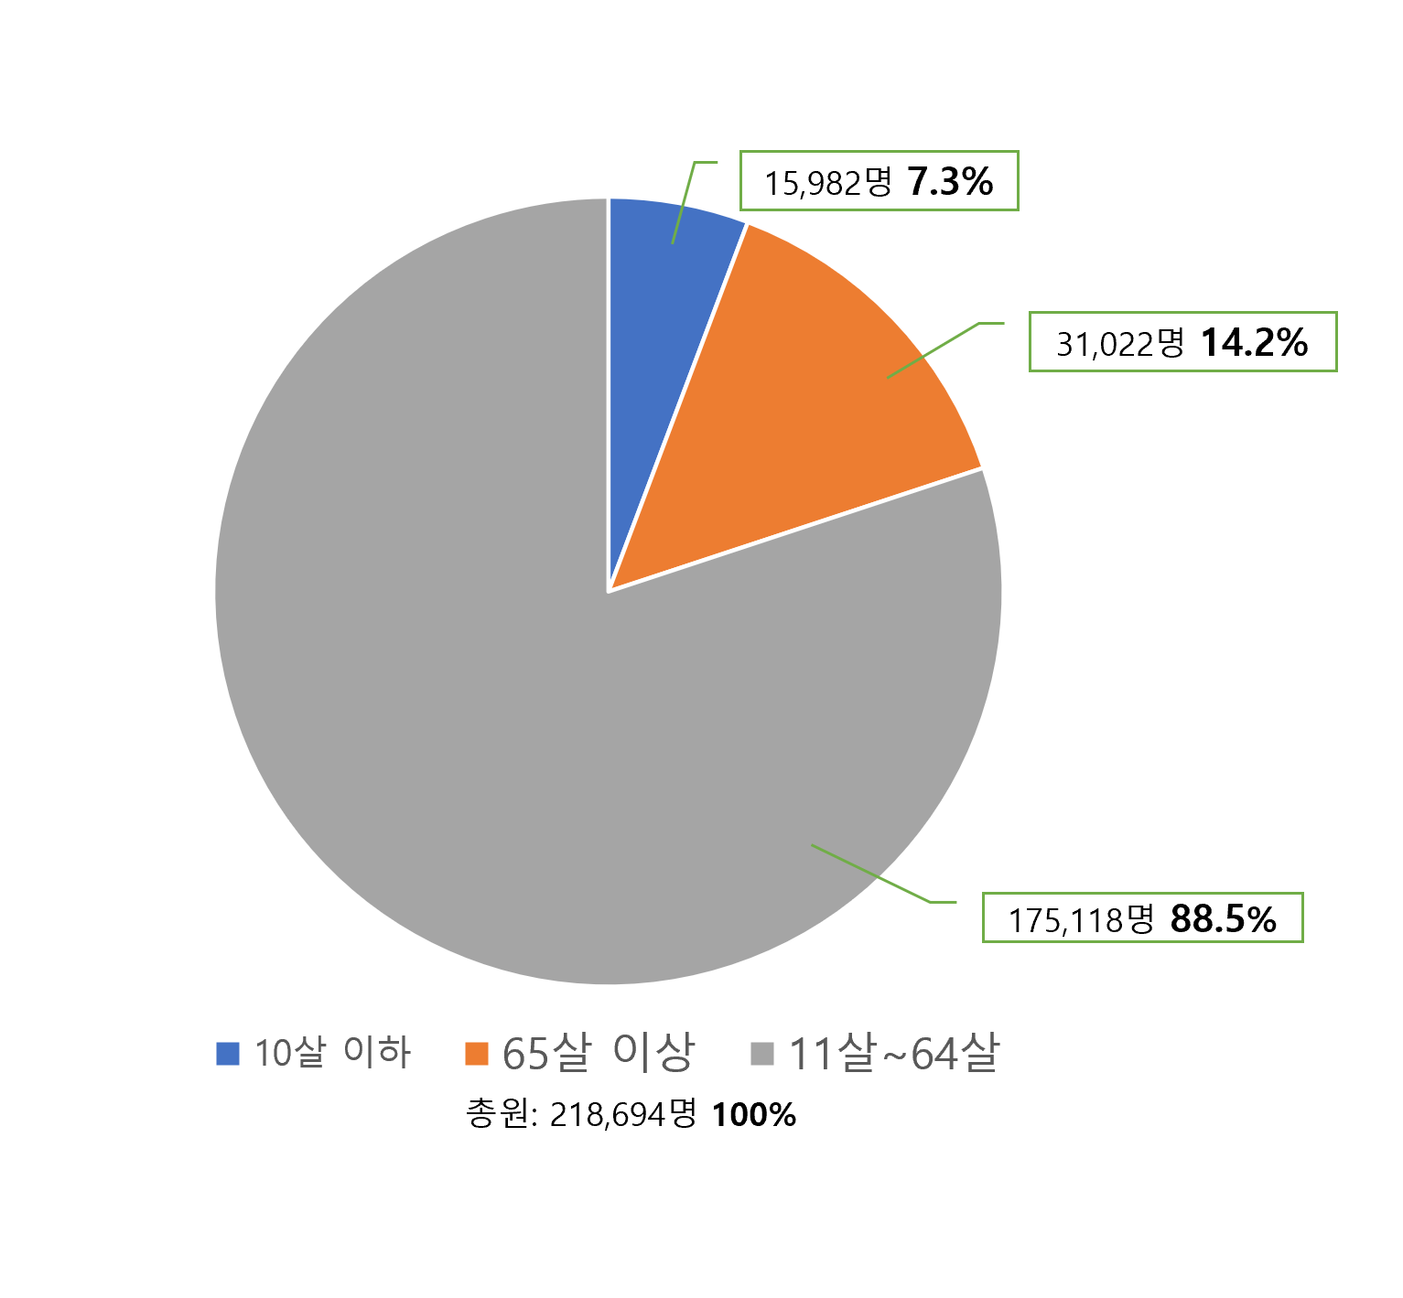
문제인식
∙ 과제 선정 필요성(배경)
돌발상황을 유발할 수 있는 어린이의 위험성이 높음
노인은 신체 반응이 느려 사고 위험성이 높음
2022년 대전 교통사고 총 938건 (대전 2022 교통사고 통계)
골목길과 같은 사각지대로 인한 사고
출처 : 대전광역시 동구청 누리집 대전 동구 인구 현황

Slide 6


문제인식
∙ 과제의 최종목표
움직임 감지를 통해 빛으로 어두운 골목길의 치안 범죄 감소
움직임이 느린 노인이나 예상치 못한 곳에서 나오는 어린이 등의 사고를 줄일 수 있다.
노인과 어린이에 대하여 친화적인 동구 이미지 확보
안전한 동구 이미지 개선으로 인구 유입 효과 기대
모듈화를 통해 인동과 소제동 뿐만 아니라 전국의 원도심, 산길, 등의 사각지대 사고율 감소

Slide 7

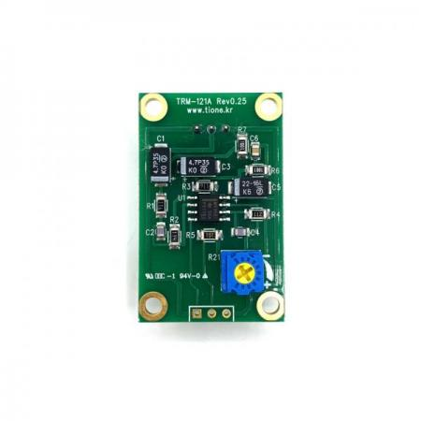
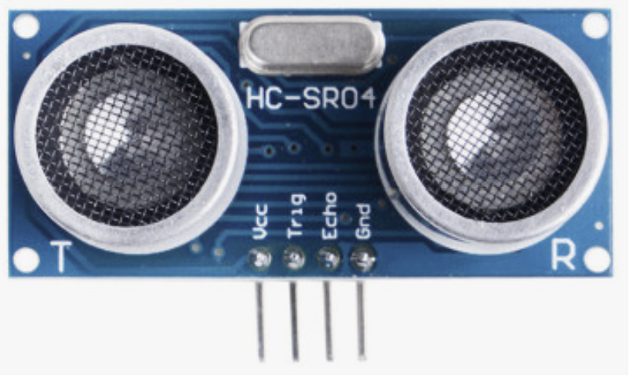
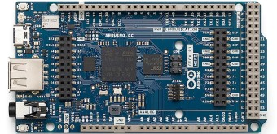

해결방안
∙ 과제에서 발견한 문제점에 대한 해결방안
초음파 센서
레이더 센서
Notes:
문제점 : S.M.S는 단가를 줄이기 위해 아두이노, 초음파 센서등을 사용하였으나 시제품을 만들던 중 아두이노가 높은 열과 습기를 견디지 못하는 문제점을 발견하고, 또한 초음파 센서가 초음파센서 앞에 물체가 감지 될 시 계속 작동한다는 문제(사람이 아닌 쓰레기 감지)가 있어서 제품의 신뢰도를 떨어뜨릴 수 있는 중대 결함 발견
해결 방안: 이번 시제품 단계에서는 아두이노와, 초음파 센서가 들어갔으나 다음 상용화 과정에서는 아두이노가 아닌 한국 여름을 견딜 PCB기판 설계 초음파 센서가 아닌 레이더 센서를 사용하여서 사람을 인지 할 수 있도록 학습할 것입니다.

Slide 8










아이템 소개
∙ 과제 아이템의 독창성, 사회성, 경제성
Notes:
독창성 : 주변에 반사경은 많으나 반사경을 살피는 운전자는 적음, 반사경을 통해 얻는 시야 정보가 한정적. 이점을 고려하여 빛으로 인지 시키는 아이템이 개발 하였음 사람들이 많이 다니는 보행로에 소리, 움직임 감지를 통해 보행자에게 심리적 안심을 주는 기술은 많으나 운전자에게까지 주의를 주는 아이템은 없어서 만들게 됨
사회성 : 최근 안전에 대한 중요성이 커지고 있는 상황. 어린이 보호 구역과 어르신 보호구역에 대한 안전을 생각하는 기술은 많아지는 편이나 실제 주민들이 거주하는 주변의 안전이 위험한 상황. S.M.S 는 사회약자의 안전을 보호, 운전자의 운전을 보호.
경제성: 국내에 설치에 설치된 반사경에 추가적인 모듈을 쉽게 추가 설치함으로 인해서 추가적인 출장 설치비가 따로 들지 않아. 일반 개인 사용자에게 판매할 수 있다.

Slide 9
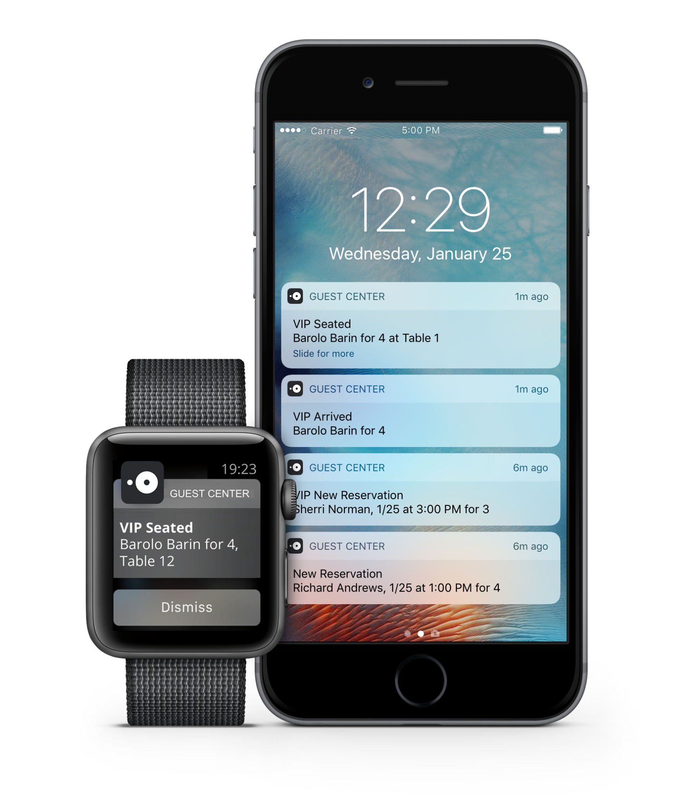
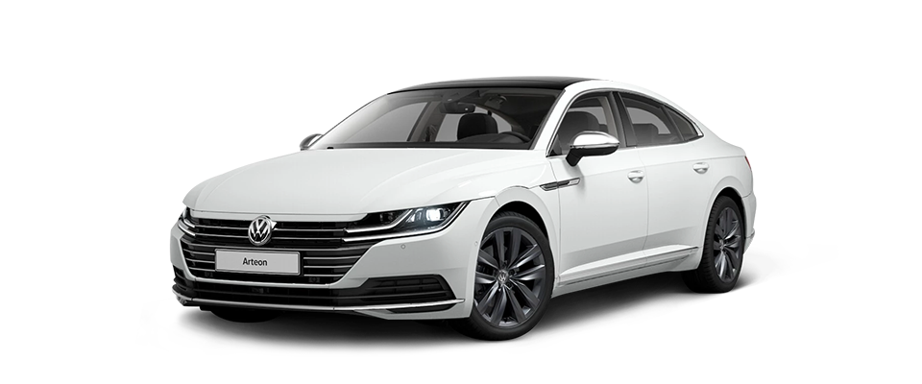
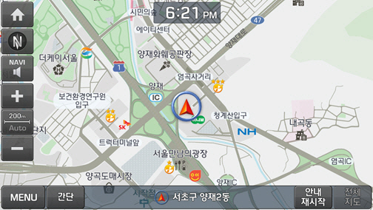
창업 가능성
∙ 아이디어 고도화 및 아이템 창업 실현가능성
Notes:
현재 기능은 오브젝트를 인식하여 반사경의 LED의 빛을 통해 운전자와 보행자에게 알려줌
고도화 시 자동차의 네비게이션, 개인의 핸드폰과 통신하여 직접 알림

Slide 10





창업 가능성
∙ 아이디어 고도화 및 아이템 창업 실현가능성
Notes:
시장 수요: 국내 반사경 시장에 침해하지 않음, 확장 가능성이 매우 높음
경쟁 분석: 한국건설기술연구원에서 개발을 목적으로 레이더 센서를 사용하여 만든 개발한 제품이 있으나 아직까진 판매를 안하고 있음
비지니스 모델: 모듈화를 통해 비용절감 및 효율성 향상, 옵션 제공으로 인해 맞춤형 솔루션 제공,
모듈화로 인해 신속한 업그레이드 가능함.
자금 조달 및 자금 구조: 정부 과제, 청년 창업지원금, 학교 창업 동아리 등으로 소규모 시작.
고객 피드백: 이번 소셜 창업 해커톤으로 지원으로 만든 시제품을 대전 원도심에 설치 그후 지속적인 유지 관리를 하여 고객 피드백을 받을 예정.
또한 모듈화로 AS를 쉽게 만들 예정.
//기술 및 생산공정: 소제동에 있는 창조의 길에 하드웨어 제작 외주예정, PCB설계 외주 베트남 껀터 대학

Slide 11
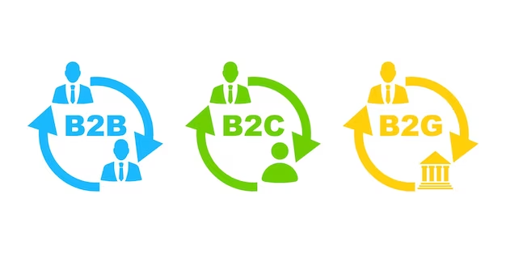
창업 가능성
∙ 창업 아이템의 사업화 전략 및 경쟁력 확보방안
Notes:
사업화 전략: 이번 해커톤을 통해 시제품을 개발 완료, 상용화 과정을 걸쳐서 시제품 및 상용화 제품을 동구 원도심에 설치 하게 된다면 실제 유의미한 결과가 있는지 확인 및 수정할 점 있는지 확인 후 모듈러 형식으로 제품을 개발 예정 (가상 시뮬레이션을 통한 교통사고율 중 약 30% 감소 효과를 봄)
모듈러 형식으로 이미 설치된 반사경에 튜닝을 하는 형식으로 추가적인 설치 비용이 발생하지 않는 다는 점을 강점으로 내세움
경쟁력 : 이미 설치되어 있는 반사경은 많으나 관리 미흡이나 값 싼 중국산 소재로 인하여 반사경의 수명이 짧음 (약 50%)
이러한 반사경을 유지보수하며 모듈화된 제품을 손쉽게 설치 가능
골목길 설치시 거리의 치안문제가 크게 개선됨
옵션을 추가해 제품의 가격을 다르게하여 고객의 선택지 선택지를 넓힘
BM: 배터리와 태양광 전지가 달린 옵션 / 주변 전신주 등에서 전력을 공급할 수 있는 환경의 옵션

Slide 12








팀 구성
∙ 팀이 보유하고 있는 창업 아이템 구현 역량
Notes:
우리 팀은 타 국가의 교류를 맺고 있으며 시제품 단계에서는 약 100만원이라는 비용이 나왔지만
실제 양산을 하게 된다면 베트남과 같이 인건비가 저렴한 국가에 사업을 진행하여 보다 약 30% 저렴하게 생산이 가능해 보임
오브젝트를 인식하고 사용자에게 피드백을 주는 기능을 구현할 능력
사업에 관련하여 기획서나 계획서등 문서를 제작할 능력
CAD를 활용하여 제품을 설계 할 수 있으며, Unity를 활용하여 가상환경에서 테스트

Slide 13
팀 구성
∙ 팀 협업 구성 및 팀원 기여도
이홍교
임하민
채민기
양기택
이남경
Notes:
설계 창의성 문서화 피드백 자료조사

Slide 14
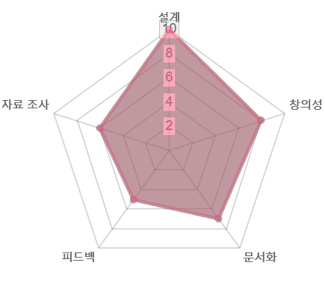
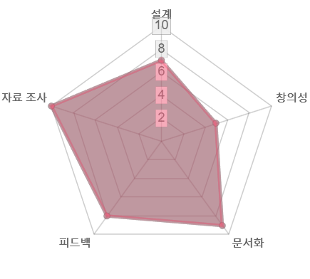
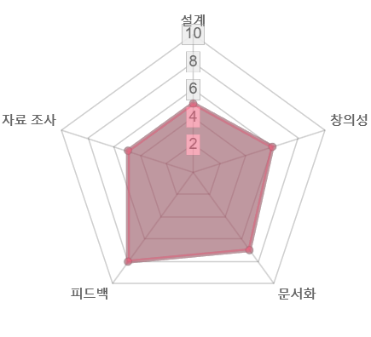
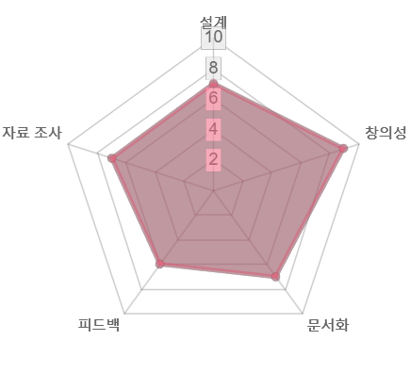
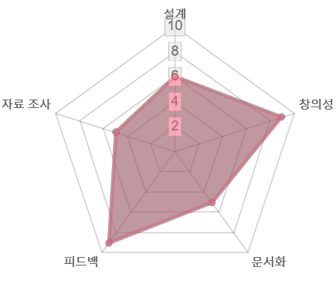
팀 구성
∙ 팀 협업 구성 및 팀원 기여도
이홍교
임하민
채민기
양기택
이남경
Notes:
설계 창의성 문서화 피드백 자료조사

Slide 15

감사합니다

